Slide 1
Marlowe nhúng trong Javascript
Marlowe basic
Trần Huy Hiệp
Phùng Tiến Dũng
Notes:
Nếu chúng ta có thể nắm bắt được làm thế nào lĩnh vực tài chính đạt đến trạng thái hiện tại, thì chúng ta sẽ hiểu rõ hơn tại sao công nghệ chuỗi khối là bước tiếp theo tự nhiên trong quá trình phát triển tiền tệ.
Vậy, tiền là gì?
Hãy suy nghĩ về nó trong một giây. Nó không phải là dễ dàng để xác định như nó có vẻ. Định nghĩa trong sách giáo khoa sẽ khẳng định tiền có ba chức năng chính.
Một, một phương tiện trao đổi,
hai, một đơn vị tài khoản,
và ba, một kho lưu trữ giá trị.
Nếu bạn vẫn chưa thấy thuyết phục bởi những định nghĩa này, chúng tôi sẽ cung cấp cho bạn thêm một chút chi tiết về ý nghĩa của nó. hãy lấy một ví dụ đơn giản về trao đổi hàng đổi hàng.
Bạn đổi một trong những con ngựa của trang trại để lấy một con bò. Đây là thỏa thuận rất phổ biến.
Một tuần sau, bạn ra ngoài ăn tối, bạn dùng bữa xong, người phục vụ đến đưa hóa đơn cho bạn và bạn chuẩn bị trả cho cô ta một phần của con bò mà bạn đã lấy trước đó. Whoa, việc này không tiện một chút nào. Đây là lúc bạn cần tiền.
Tiền là phương tiện trao đổi. Bạn thường không thể trao đổi trực tiếp một hàng hóa hoặc dịch vụ để lấy một hàng hóa hoặc dịch vụ khác trong nhiều trường hợp. Tiền là một loại hàng hóa trung gian được chấp nhận rộng rãi và có giá trị quy chuẩn cho tất cả các bên.
Đó là lý do tại sao nó tạo điều kiện trao đổi giá trị hiệu quả hơn so với hàng đổi hàng.
Trên thực tế, có nhiều hơn cho nó. Chúng tôi cũng sử dụng tiền như một đơn vị tính toán, nghĩa là chúng tôi sử dụng tiền để so sánh giá trị của hàng hóa hoặc dịch vụ với giá trị của hàng hóa hoặc dịch vụ khác và ghi lại những giá trị này.
Tiền cũng cần phải là một kho lưu trữ giá trị, nghĩa là nó duy trì giá trị hoặc sức mua của nó theo thời gian.
Điều này giúp loại bỏ mọi hàng hóa hoặc đồ vật dễ bị hư hỏng hoặc ăn mòn.
Ví dụ, các kim loại quý như vàng, bạc và bạch kim, là một kho lưu trữ giá trị lớn vì thời hạn sử dụng của chúng về cơ bản là vĩnh viễn.
Trong khi những thứ như sữa, lúa mì hoặc sắt không phải là một kho lưu trữ giá trị tốt như vậy. Một đặc điểm mong muốn khác của tiền là sự khan hiếm, như tên gọi của nó, có nghĩa là nó cần phải có nguồn cung hạn chế.
Như họ nói, tiền không mọc trên cây. Nếu nó đã làm, nó sẽ không phải là tiền. Để cung cấp cho bạn một vài ví dụ nữa, đá sẽ không tạo ra một hình thức kiếm tiền tốt vì chúng có ở khắp mọi nơi trong tự nhiên.
Đối với một cộng đồng người sống trên một hòn đảo nhiệt đới, vỏ sò không phải là một hình thức kiếm tiền tốt vì rất dễ tìm thấy chúng trên bãi biển.
Mặt khác, vàng là một kim loại quý hiếm, khó tìm thấy trong tự nhiên, được đánh giá cao về chất lượng thẩm mỹ và các trường hợp sử dụng trong công nghiệp. Vàng cũng bền.
Một đồng tiền vàng sẽ không bị vỡ nếu bạn làm rơi nó, cũng không bị cong nếu bạn ngồi lên nó. Tuy nhiên, với các kỹ năng và công cụ phù hợp, điều đó được khuyến khích. Nó có thể được biến thành những thứ khác và chia sẻ nếu cần thiết.
Tính linh hoạt là một tính năng quan trọng khác của tiền, có nghĩa là tất cả các đơn vị có cùng mệnh giá đều có thể hoán đổi cho nhau.
Hãy nghĩ về một tờ một trăm đô la, có thể thay thế hoàn toàn bằng một tờ một trăm đô la khác, hoặc một thỏi vàng, một sự thay thế hoàn hảo cho một thỏi vàng khác có cùng kích thước, trọng lượng và độ tinh khiết.
Cuối cùng, tiền cần phải dễ dàng di chuyển và mang theo để tạo thuận lợi cho thương mại, và đây là lợi thế duy nhất của tiền giấy so với tiền vàng và thỏi vàng.

Slide 2
Nhúng Marlowe vào trong Javascript
- Marlowe được viết dưới dạng kiểu dữ liệu Haskell và do đó, việc mô tả các hợp đồng thông minh của Marlowe bằng Haskell rất đơn giản. Nhưng vì hợp đồng Marlowe "chỉ" là một dạng dữ liệu nên chúng tôi có thể trình bày chúng tốt như nhau bằng các ngôn ngữ khác hỗ trợ tuần tự hóa thành JSON hoặc CBOR.
- Thư viện được viết bằng TypeScript có thể được sử dụng để tạo hợp đồng thông minh Marlowe từ TypeScript hoặc JavaScript theo cách tương tự như cách sử dụng Haskell.
Notes:
Nếu bạn vẫn chưa thấy thuyết phục bởi những định nghĩa này, chúng tôi sẽ cung cấp cho bạn thêm một chút chi tiết về ý nghĩa của nó. hãy lấy một ví dụ đơn giản về trao đổi hàng đổi hàng.
Bạn đổi một trong những con ngựa của trang trại để lấy một con bò. Đây là thỏa thuận rất phổ biến.

Slide 3
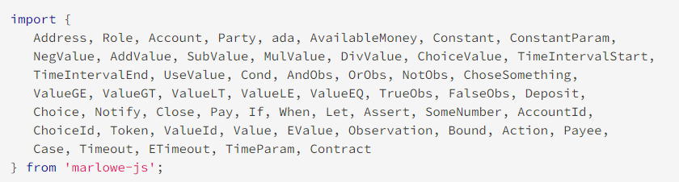
Nhúng Marlowe vào trong Javascript
Nó dựa trên nguyên tắc rằng đối với mỗi loại Haskell sẽ có một loại TypeScript tương ứng và tương ứng với mỗi hàm tạo sẽ có một định nghĩa không đổi.
Notes:
Nếu bạn vẫn chưa thấy thuyết phục bởi những định nghĩa này, chúng tôi sẽ cung cấp cho bạn thêm một chút chi tiết về ý nghĩa của nó. hãy lấy một ví dụ đơn giản về trao đổi hàng đổi hàng.
Bạn đổi một trong những con ngựa của trang trại để lấy một con bò. Đây là thỏa thuận rất phổ biến.

Slide 4

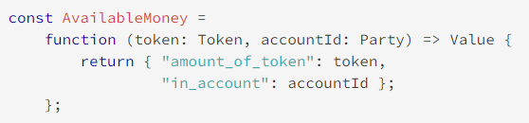
Nhúng Marlowe vào trong Javascript
Thư viện JavaScript/TypeScript cung cấp các định nghĩa không đổi cho các cấu trúc Marlowe không có đối số, như trường hợp của Close hợp đồng:
Các cấu trúc có đối số được biểu diễn dưới dạng hàm, như trong trường hợp AvailableMoney:
Hoặc các hàm và hằng số của thư viện JavaScript/TypeScript trả về biểu diễn JSON của các cấu trúc Marlowe.
Notes:
Nếu bạn vẫn chưa thấy thuyết phục bởi những định nghĩa này, chúng tôi sẽ cung cấp cho bạn thêm một chút chi tiết về ý nghĩa của nó. hãy lấy một ví dụ đơn giản về trao đổi hàng đổi hàng.
Bạn đổi một trong những con ngựa của trang trại để lấy một con bò. Đây là thỏa thuận rất phổ biến.

Slide 5

Kiểu SomeNumber
Có một loại quan trọng không có trong định nghĩa Haskell của Marlowe, chúng tôi gọi loại đó là SomeNumber và nó được định nghĩa như sau:
Lý do chúng tôi có loại này là vì loại gốc cho số trong JavaScript và TypeScript mất độ chính xác khi sử dụng với số nguyên lớn. Điều này là do việc triển khai nó phụ thuộc vào số dấu phẩy động.
Biểu thức sau đây đúng trong JavaScript:
Điều này có thể gây rắc rối cho các hợp đồng tài chính vì cuối cùng nó có thể dẫn đến thua lỗ.
Notes:
Nếu bạn vẫn chưa thấy thuyết phục bởi những định nghĩa này, chúng tôi sẽ cung cấp cho bạn thêm một chút chi tiết về ý nghĩa của nó. hãy lấy một ví dụ đơn giản về trao đổi hàng đổi hàng.
Bạn đổi một trong những con ngựa của trang trại để lấy một con bò. Đây là thỏa thuận rất phổ biến.

Slide 6

Loại `EValue` và nạp chồng boolean
Trong Haskell, các quan sát boolean hằng số được biểu thị bằng TrueObs và FalseObsvà các giá trị nguyên không đổi được biểu thị Constantbằng dấu Integer.
Trong JavaScript và TypeScript, bạn cũng có thể sử dụng các hàm tạo này, nhưng bạn không cần phải làm vậy, vì loại Quan sát bị quá tải để chấp nhận các boolean JavaScript gốc và các hàm trong Haskell lấy a
Thay vào đó trong JavaScript chúng lấy Valuea EValuevà EValuelà được xác định như sau:
Notes:
Nếu bạn vẫn chưa thấy thuyết phục bởi những định nghĩa này, chúng tôi sẽ cung cấp cho bạn thêm một chút chi tiết về ý nghĩa của nó. hãy lấy một ví dụ đơn giản về trao đổi hàng đổi hàng.
Bạn đổi một trong những con ngựa của trang trại để lấy một con bò. Đây là thỏa thuận rất phổ biến.

Slide 7

Ví dụ: Viết hợp đồng Hoán đổi trong TypeScript
Giả sử chúng ta muốn viết một hợp đồng để Alice có thể đổi 1000 Ada với Bob lấy 100 USD.
Trước tiên, hãy tính số lượng chúng ta muốn làm việc với từng đơn vị, chúng ta có thể xác định một số hằng số bằng cách sử dụng const:
Notes:
Nếu bạn vẫn chưa thấy thuyết phục bởi những định nghĩa này, chúng tôi sẽ cung cấp cho bạn thêm một chút chi tiết về ý nghĩa của nó. hãy lấy một ví dụ đơn giản về trao đổi hàng đổi hàng.
Bạn đổi một trong những con ngựa của trang trại để lấy một con bò. Đây là thỏa thuận rất phổ biến.

Slide 8
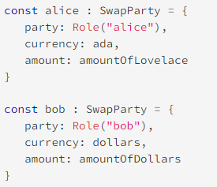
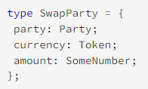
Ví dụ: Viết hợp đồng Hoán đổi trong TypeScript
Gọi API cung cáp hàm tạo cho tiền tệ ADA:
Xác định một loại đối tượng để chứa thông tin về các bên
Ta sẽ lưu tên của bên đó vào trường bên, tên loại tiền tệ ở trường tiền tệ và số lượng tiền tệ mà bên đó muốn đổi ở trường số tiền:
Notes:
Nếu bạn vẫn chưa thấy thuyết phục bởi những định nghĩa này, chúng tôi sẽ cung cấp cho bạn thêm một chút chi tiết về ý nghĩa của nó. hãy lấy một ví dụ đơn giản về trao đổi hàng đổi hàng.
Bạn đổi một trong những con ngựa của trang trại để lấy một con bò. Đây là thỏa thuận rất phổ biến.

Slide 9
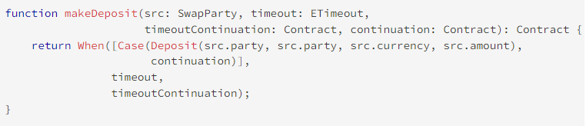
Ví dụ: Viết hợp đồng Hoán đổi trong TypeScript
Đầu tiên hãy xác định tiền gửi. Chúng tôi lấy thông tin từ bên phải gửi tiền, thời gian chờ đợi mà chúng tôi sẽ đợi khoản tiền gửi được thực hiện và hợp đồng tiếp tục sẽ được thực thi nếu khoản tiền gửi thành công.
Notes:
Nếu bạn vẫn chưa thấy thuyết phục bởi những định nghĩa này, chúng tôi sẽ cung cấp cho bạn thêm một chút chi tiết về ý nghĩa của nó. hãy lấy một ví dụ đơn giản về trao đổi hàng đổi hàng.
Bạn đổi một trong những con ngựa của trang trại để lấy một con bò. Đây là thỏa thuận rất phổ biến.

Slide 10
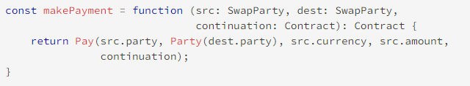
Ví dụ: Viết hợp đồng Hoán đổi trong TypeScript
Tiếp theo chúng ta xác định một trong hai khoản thanh toán của hợp đồng hoán đổi. Chúng tôi lấy các bên nguồn và đích làm tham số, cũng như hợp đồng tiếp tục sẽ được thực thi sau khi thanh toán.
Notes:
Nếu bạn vẫn chưa thấy thuyết phục bởi những định nghĩa này, chúng tôi sẽ cung cấp cho bạn thêm một chút chi tiết về ý nghĩa của nó. hãy lấy một ví dụ đơn giản về trao đổi hàng đổi hàng.
Bạn đổi một trong những con ngựa của trang trại để lấy một con bò. Đây là thỏa thuận rất phổ biến.

Slide 11
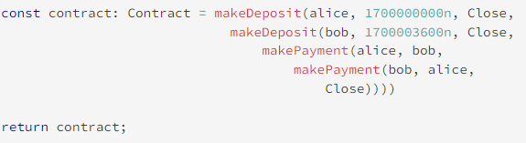
Ví dụ: Viết hợp đồng Hoán đổi trong TypeScript
Đối với điều này, chúng ta chỉ cần sử dụng Paycấu trúc để thanh toán từ tài khoản mà bên nguồn đã gửi tiền cho bên đích.
Cuối cùng chúng ta có thể kết hợp tất cả các phần:
Notes:
Nếu bạn vẫn chưa thấy thuyết phục bởi những định nghĩa này, chúng tôi sẽ cung cấp cho bạn thêm một chút chi tiết về ý nghĩa của nó. hãy lấy một ví dụ đơn giản về trao đổi hàng đổi hàng.
Bạn đổi một trong những con ngựa của trang trại để lấy một con bò. Đây là thỏa thuận rất phổ biến.

Slide 12

Liên hệ với tôi:
Trần Huy Hiệp
Email: tranhuyhiep0710@gmail.com
Notes:
Nếu bạn vẫn chưa thấy thuyết phục bởi những định nghĩa này, chúng tôi sẽ cung cấp cho bạn thêm một chút chi tiết về ý nghĩa của nó. hãy lấy một ví dụ đơn giản về trao đổi hàng đổi hàng.
Bạn đổi một trong những con ngựa của trang trại để lấy một con bò. Đây là thỏa thuận rất phổ biến.
Một tuần sau, bạn ra ngoài ăn tối, bạn dùng bữa xong, người phục vụ đến đưa hóa đơn cho bạn và bạn chuẩn bị trả cho Anh ta con bò mà bạn có trước đó. Whoa, việc này không tiện một chút nào. Đây là lúc bạn cần tiền.
Tiền là phương tiện trao đổi.
Bạn thường khó trao đổi trực tiếp một hàng hóa hoặc dịch vụ để lấy một hàng hóa hoặc dịch vụ khác trong nhiều trường hợp.
Tiền là một loại hàng hóa trung gian được chấp nhận rộng rãi và có giá trị quy chuẩn cho tất cả các bên.
Đó là lý do tại sao nó tạo điều kiện trao đổi giá trị hiệu quả hơn so với hàng đổi hàng.

